Slide 1
摊还分析
天津大学智能与计算学部 杨雅君

Slide 2
本章内容
聚合分析
核算方法
势能方法

Slide 3
摊还分析
对一个数据结构执行n个操作
  有些操作代价高
  有些操作代价低
  有些操作代价中等
将所有操作的代价平摊到每个操作上
  不涉及概率
  不同于平均情况

Slide 4
聚合分析
栈的三种操作
对一个空栈，执行由n个PUSH, POP, MULTIPOP组成的操作，代价是多少？
操作 | 代价
PUSH | 1
POP | 1
MULTIPOP(s,k) | min(s, k)
由于multipop(s,n)的代价最坏为n，因此n个操作最坏为O(n²)?
一个元素要么入栈，要么出栈，
一个空栈中，n个PUSH, POP, MULTIPOP组成的操作最多与PUSH次数相当
即最多对n个元素操作，因此为O(n)

Slide 5
聚合分析
最坏情况代价为k，
n次累加代价是否为O(kn)?
二进制计数器(k位)
  初始值为0，每次加1，累加n次，
n A[7] A[6] A[5] A[4] A[3] A[2] A[1] A[0] 总代价
0 0 0 0 0 0 0 0 0 0
0 0 0 0 0 0 0 1 1
0 0 0 0 0 0 1 0 3
0 0 0 0 0 0 1 1 4
0 0 0 0 0 1 0 0 7
5 0 0 0 0 0 1 0 1 8
6 0 0 0 0 0 1 1 0 10
7 0 0 0 0 0 1 1 1 11

Slide 6
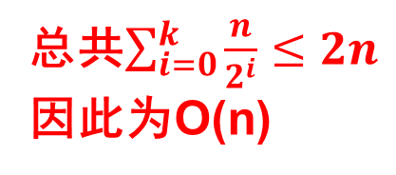
聚合分析
第0位翻转，有n次
第1位翻转，有n/2次
第2位翻转，有n/2²次
总共$\sum_{i=0}^{k}{\frac{n}{2^{i}}}≤2n$
因此为O(n)
二进制计数器(k位)
  初始值为0，每次加1，累加n次，
n A[7] A[6] A[5] A[4] A[3] A[2] A[1] A[0] 总代价
0 0 0 0 0 0 0 0 0 0
0 0 0 0 0 0 0 1 1
0 0 0 0 0 0 1 0 3
0 0 0 0 0 0 1 1 4
0 0 0 0 0 1 0 0 7
5 0 0 0 0 0 1 0 1 8
6 0 0 0 0 0 1 1 0 10
7 0 0 0 0 0 1 1 1 11

Slide 7
核算方法
栈的三种操作
对一个空栈，执行由n个PUSH, POP, MULTIPOP组成的操作，代价是多少？
操作 | 代价
PUSH | 1
POP | 1
MULTIPOP(s,k) | min(s, k)
操作 | 代价
PUSH | 2
POP | 0
MULTIPOP(s,k) | 0
一个元素只有入栈后，
才能出栈，将代价全部
放到PUSH操作上(预支付
将来出栈的代价)，
出栈操作代价为0，
因此n个操作代价为O(n)

Slide 8
核算方法
置位代价为2(预付将来复位代价)
复位代价为0
n次累加代价O(2n)?
二进制计数器(k位)
  初始值为0，每次加1，累加n次，
n A[7] A[6] A[5] A[4] A[3] A[2] A[1] A[0] 总代价
0 0 0 0 0 0 0 0 0 0
0 0 0 0 0 0 0 1 1
0 0 0 0 0 0 1 0 3
0 0 0 0 0 0 1 1 4
0 0 0 0 0 1 0 0 7
5 0 0 0 0 0 1 0 1 8
6 0 0 0 0 0 1 1 0 10
7 0 0 0 0 0 1 1 1 11
Notes:
每次累加都要对一位置位

Slide 9

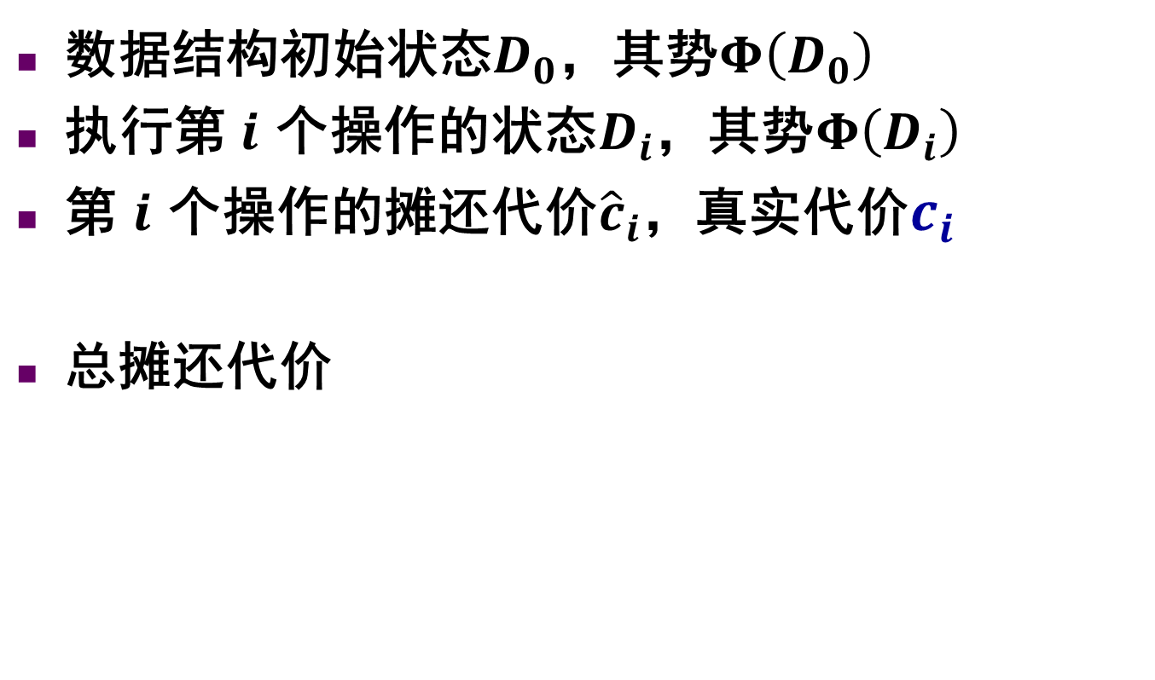

势能方法
数据结构初始状态$D_{0}$，其势$Φ\left(D_{0}\right)$
执行第 $i$ 个操作的状态$D_{i}$，其势$Φ\left(D_{i}\right)$
第 $i$ 个操作的摊还代价${\hat{c}}_{i}$，真实代价$c_{i}$
总摊还代价
$${\hat{c}}_{i}=c_{i}+Φ\left(D_{i}\right)−Φ(D_{i−1})$$
$$\sum_{i=1}^{n}{{\hat{c}}_{i}}=\sum_{i=1}^{n}{(c_{i}+Φ\left(D_{i}\right)−Φ\left(D_{i−1}\right))}=\sum_{i=1}^{n}{c_{i}}+Φ\left(D_{n}\right)−Φ\left(D_{0}\right)$$

Slide 10
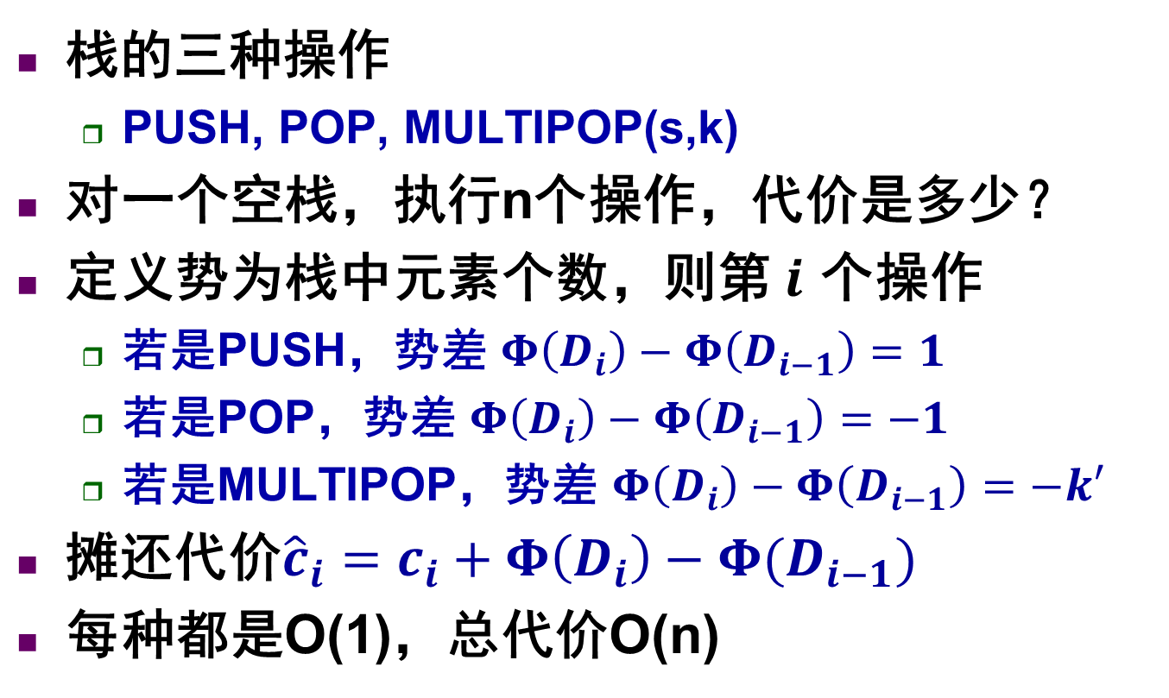
势能方法
操作 | 摊还代价
PUSH | 2
POP | 0
MULTIPOP(s,k) | 0
栈的三种操作
  PUSH, POP, MULTIPOP(s,k)
对一个空栈，执行n个操作，代价是多少？
定义势为栈中元素个数，则第 $i$ 个操作
  若是PUSH，势差 $Φ\left(D_{i}\right)−Φ\left(D_{i−1}\right)=1$
  若是POP，势差 $Φ\left(D_{i}\right)−Φ\left(D_{i−1}\right)=−1$
  若是MULTIPOP，势差 $Φ\left(D_{i}\right)−Φ\left(D_{i−1}\right)=−k′$
摊还代价${\hat{c}}_{i}=c_{i}+Φ\left(D_{i}\right)−Φ(D_{i−1})$
每种都是O(1)，总代价O(n)

Slide 11
势能方法
二进制计数器(k位)
  初始值为0，每次加1，累加n次，
n A[7] A[6] A[5] A[4] A[3] A[2] A[1] A[0] 势
0 0 0 0 0 0 0 0 0 0
0 0 0 0 0 0 0 1 1
0 0 0 0 0 0 1 0 0
0 0 0 0 0 0 1 1 2
0 0 0 0 0 1 0 0 0
5 0 0 0 0 0 1 0 1 1
6 0 0 0 0 0 1 1 0 0
7 0 0 0 0 0 1 1 1 3

Slide 12
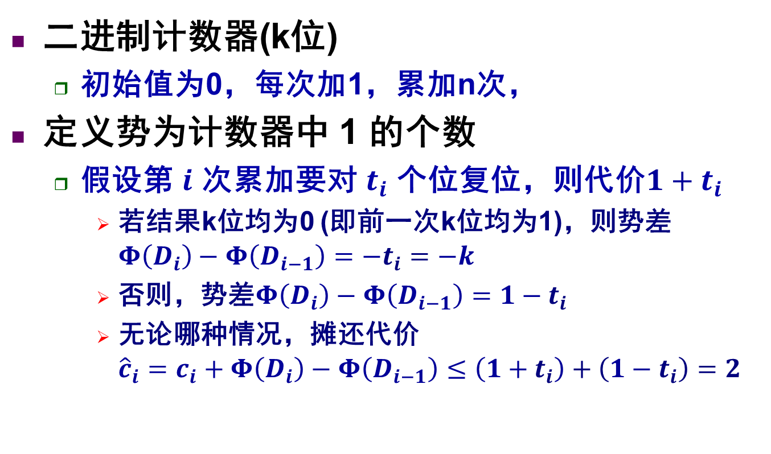

势能方法
二进制计数器(k位)
  初始值为0，每次加1，累加n次，
定义势为计数器中 1 的个数
  假设第 $i$ 次累加要对 $t_{i}$ 个位复位，则代价$1+t_{i}$
    若结果k位均为0 (即前一次k位均为1)，则势差$Φ\left(D_{i}\right)−Φ\left(D_{i−1}\right)=−t_{i}=−k$
    否则，势差$Φ\left(D_{i}\right)−Φ\left(D_{i−1}\right)=1−t_{i}$
    无论哪种情况，摊还代价${\hat{c}}_{i}=c_{i}+Φ\left(D_{i}\right)−Φ\left(D_{i−1}\right)≤\left(1+t_{i}\right)+\left(1−t_{i}\right)=2$
复位$t_{i}$位，置位1位

